Slide 1
物件一覧
大阪·YMCA ／ 東京·赤門会 ／ 東京·ISI
2026年5月21日

Slide 2
大阪·YMCA
全14件

Slide 3
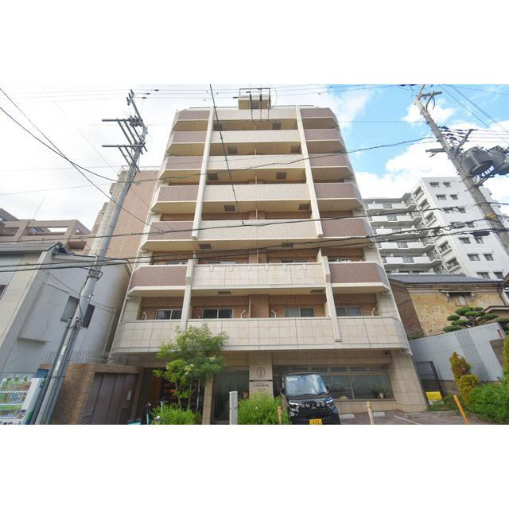
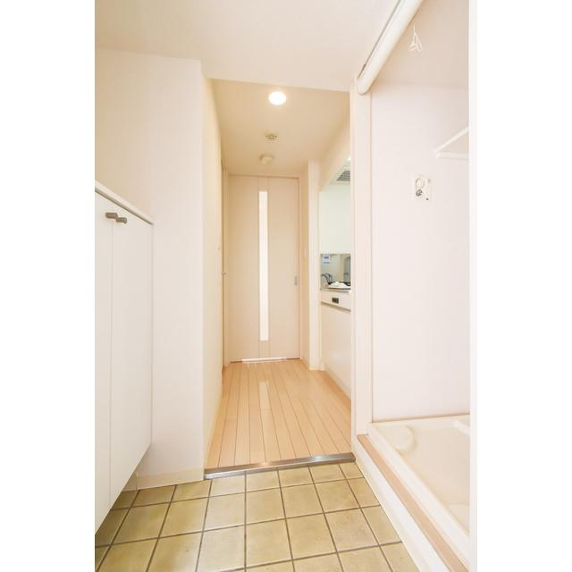
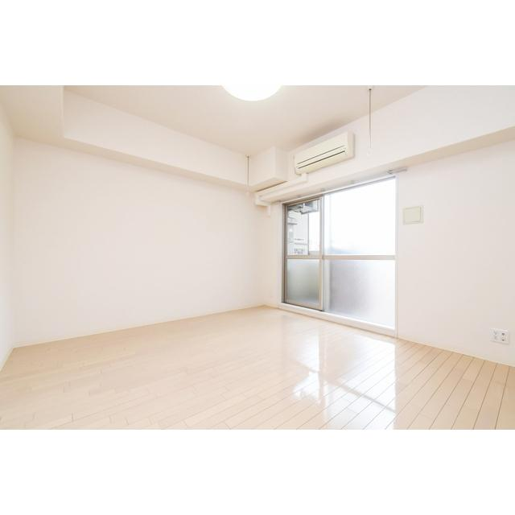
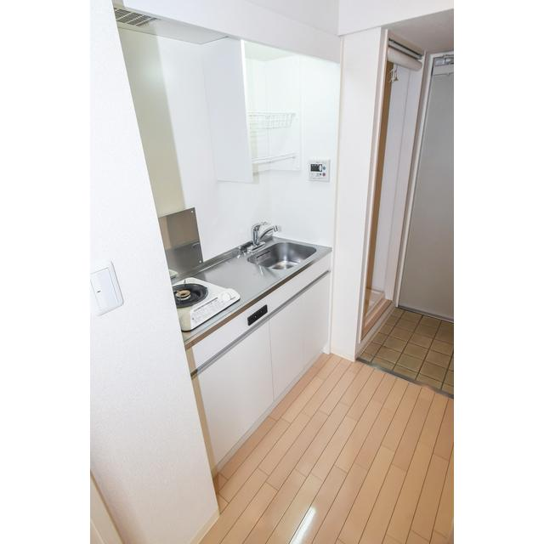
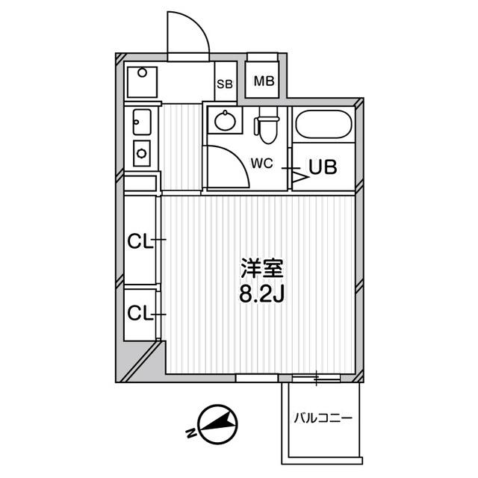
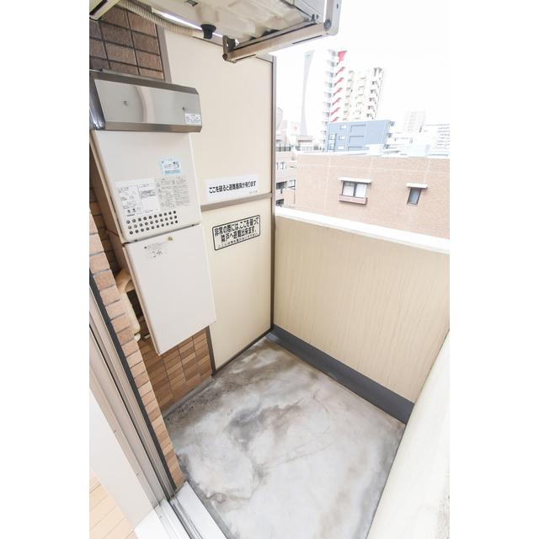
大阪·YMCA
メゾン夕陽ヶ丘 0304
確認済
¥69,500
+ 管理費 ¥8,000
合計 ¥77,500 / 月
1K
25.65㎡
3階/9階建
鉄筋コンクリート
エレベーター
住所
大阪市天王寺区上本町8丁目6番9号
最寄り駅
四天王寺前夕陽ヶ丘駅 徒歩6分
通学経路
四天王寺前夕陽ヶ丘駅→天王寺駅(約2分)+徒歩5分 合計約13分
入居可能
2026年6月下旬
敷金
¥0
礼金
なし
鍵交換費
¥22,000
ネット
無料(Ucom光)
保証会社
あり(エポス→ニッポンインシュア→JRAG)
外国籍
記載なし
設備
オートロック ／ 防犯カメラ ／ 宅配BOX ／ バス・トイレ別 ／ エアコン ／ 室内洗濯機
その他費用
退去時RC 33,000円
+12

Slide 4
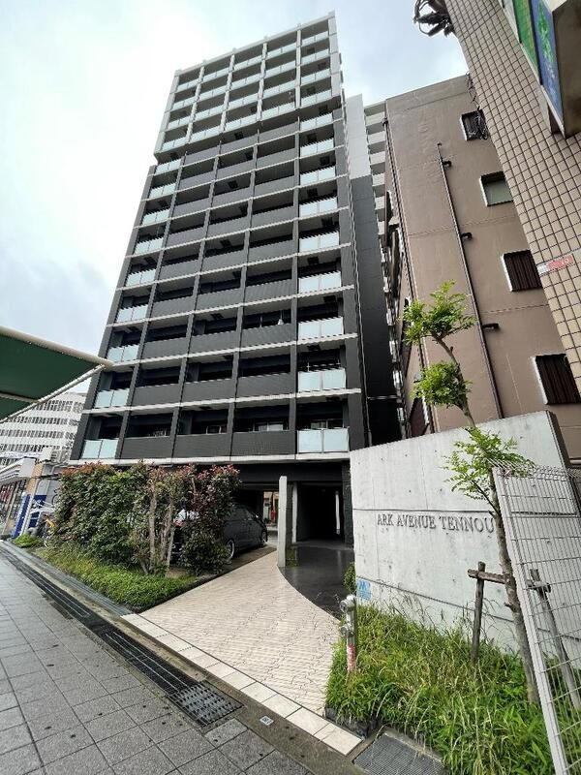
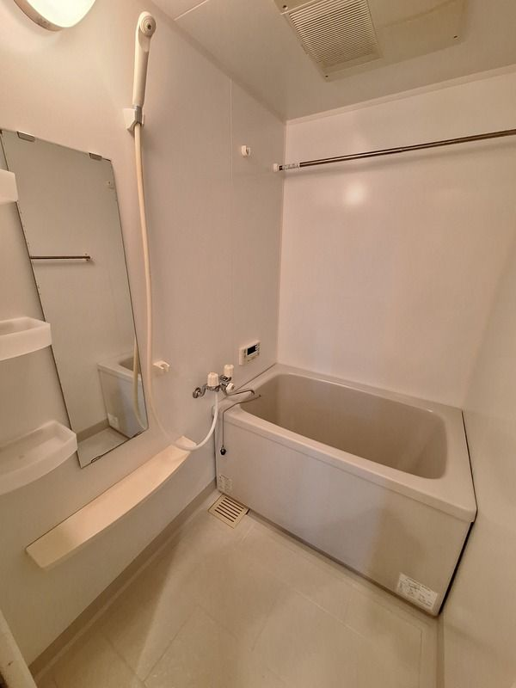
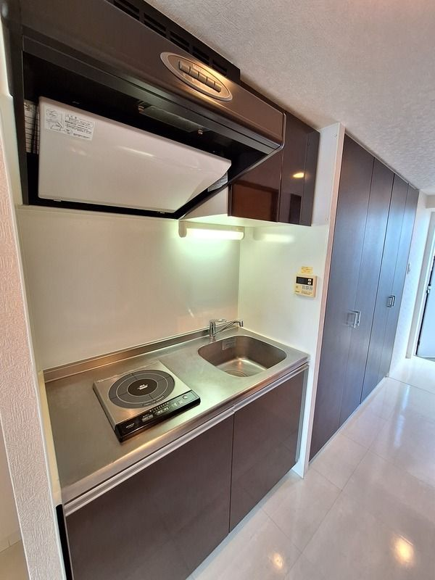
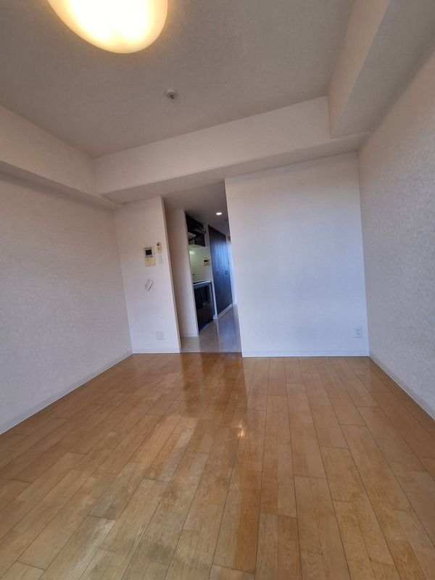
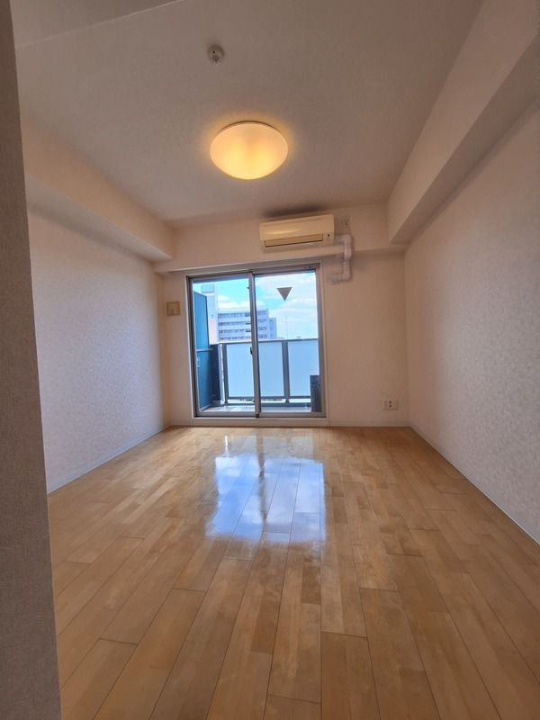
大阪·YMCA
アークアベニュー天王寺 905
確認済
¥59,000
+ 管理費 ¥6,000
合計 ¥65,000 / 月
1K
24.30㎡
9階/14階建
鉄筋コンクリート
エレベーター
住所
大阪市天王寺区寺田町2丁目2-11
最寄り駅
JR寺田町駅 徒歩3分
通学経路
寺田町駅→天王寺駅(約2分)+徒歩5分 合計約10分
入居可能
即入居
敷金
¥0
礼金
59,000円
鍵交換費
記載なし
ネット
記載なし
保証会社
記載なし
外国籍
記載なし
設備
オートロック ／ 防犯カメラ ／ 宅配BOX ／ バス・トイレ別 ／ エアコン ／ 室内洗濯機
その他費用
—

Slide 5
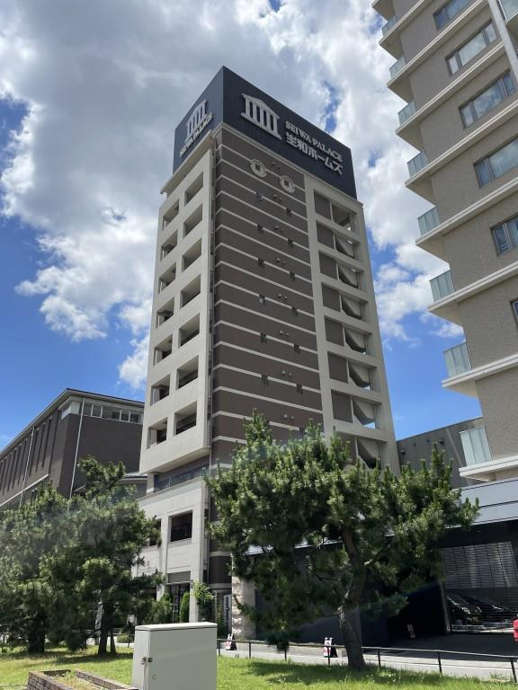
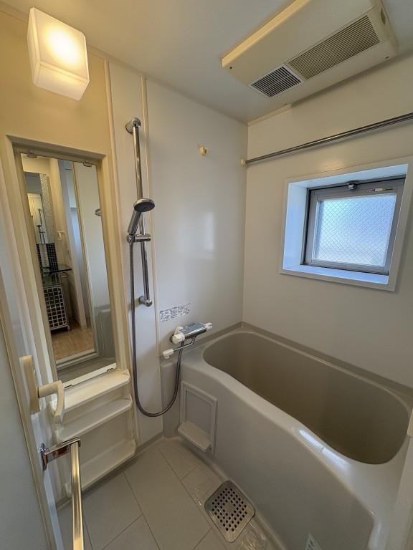
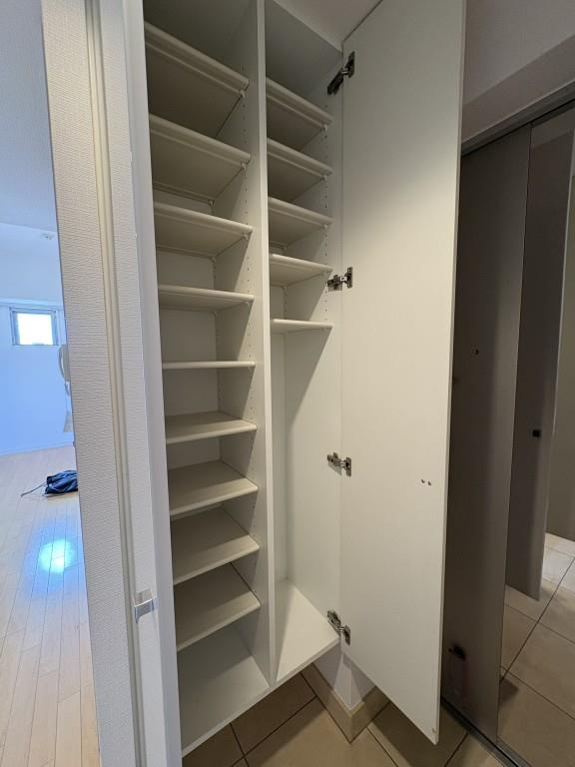
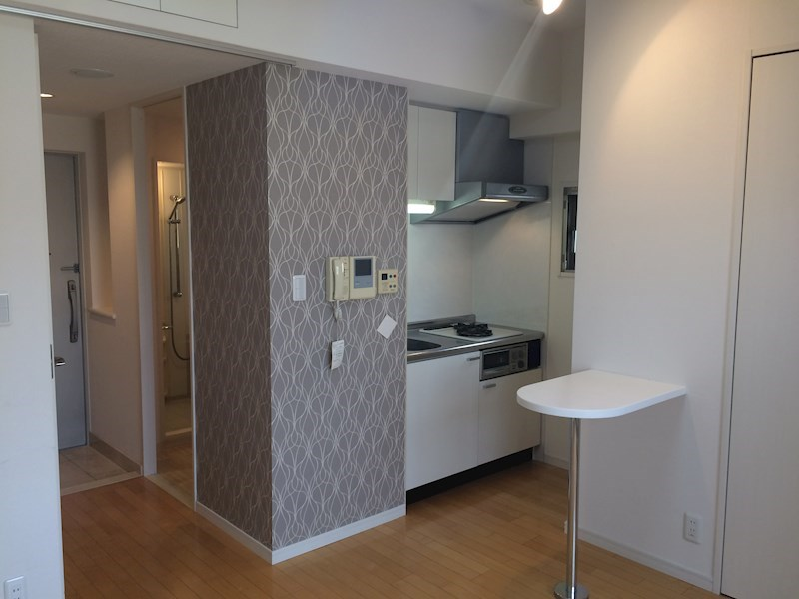
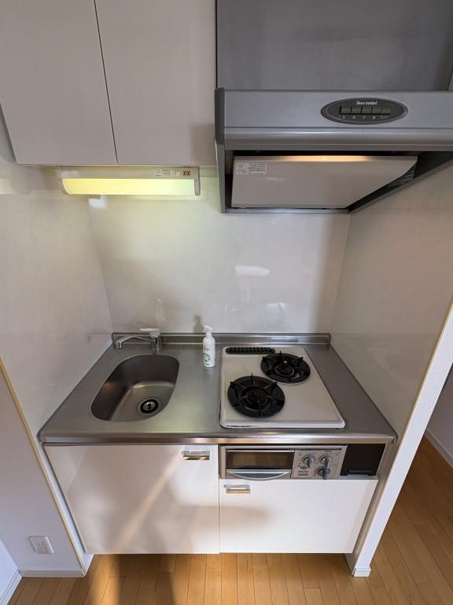
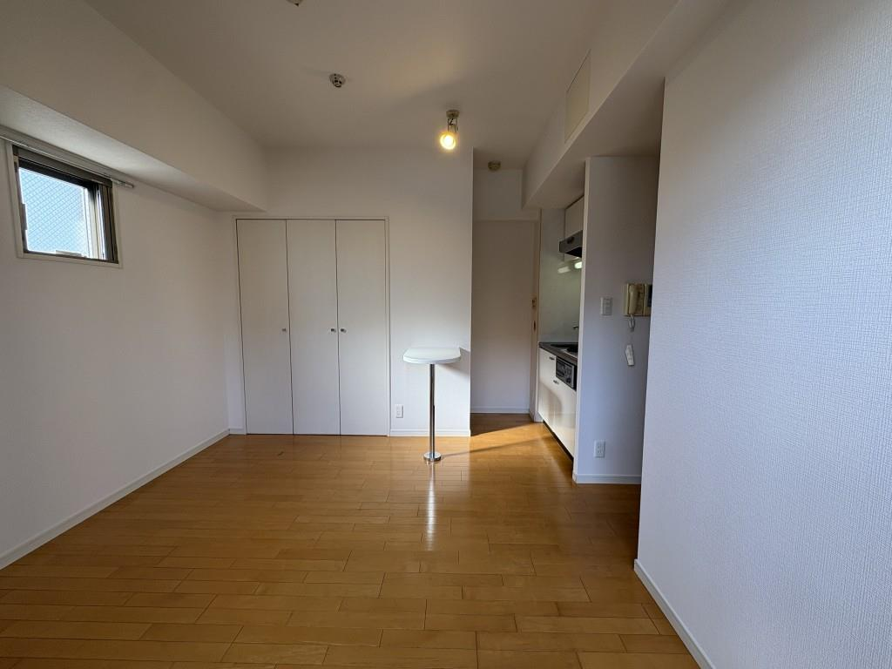
大阪·YMCA
セイワパレス夕陽丘 1001
確認済
¥72,500
+ 管理費 ¥10,500
合計 ¥83,000 / 月
1R
25.20㎡
10階/11階建
鉄筋コンクリート
エレベーター
住所
大阪市天王寺区夕陽丘町4-13
最寄り駅
大阪メトロ谷町線 四天王寺前夕陽ヶ丘駅 徒歩1分
通学経路
四天王寺前夕陽ヶ丘駅→天王寺駅(約2分)+徒歩5分 合計約10分
入居可能
相談(退去予定2026/04/30)
敷金
¥0
礼金
100,000円
鍵交換費
¥22,000
ネット
記載なし
保証会社
あり(クレディセゾン)
外国籍
可(日本語会話能力必要・クレディセゾン保証)
設備
オートロック ／ 防犯カメラ ／ 宅配BOX ／ バス・トイレ別 ／ エアコン ／ 室内洗濯機
その他費用
室内除菌11,000円 退去時クリーニング38,500円

Slide 6
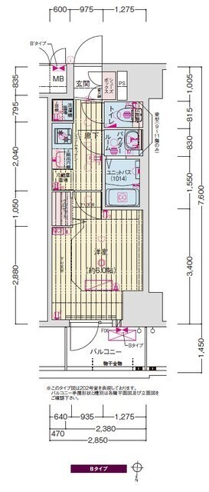
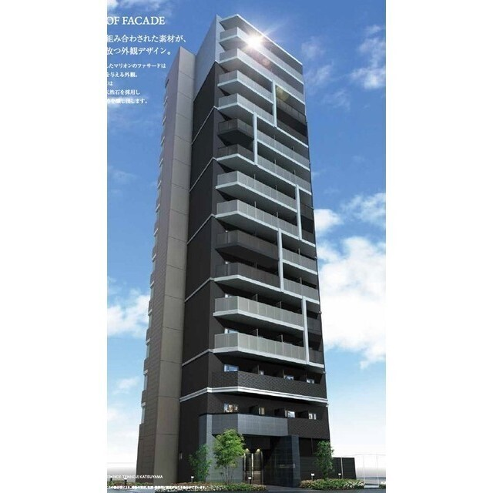
大阪·YMCA
プレサンス天王寺勝山 0603
未確認
¥68,640
+ 管理費 ¥7,360
合計 ¥76,000 / 月
1K
21.66㎡
6階/15階建
鉄筋コンクリート
エレベーター
住所
大阪市天王寺区勝山4丁目12-22
最寄り駅
JR大阪環状線 桃谷駅 徒歩7分
通学経路
桃谷駅→天王寺駅(約3分)+徒歩5分 合計約15分
入居可能
相談
敷金
¥0
礼金
80,000円
鍵交換費
¥29,700
ネット
無料
保証会社
あり(ギャランティ/セーフティー)
外国籍
記載なし
設備
オートロック ／ 防犯カメラ ／ 宅配BOX ／ エアコン
その他費用
退去時クリーニング35,000円 プレサポ24 1,320円/月

Slide 7
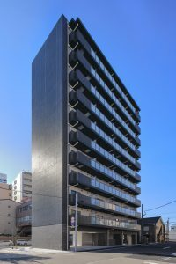
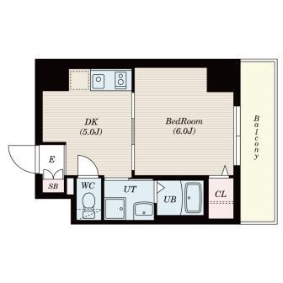
大阪·YMCA
グランカーサ天王寺EAST 0504
未確認
¥84,000
+ 管理費 ¥8,000
合計 ¥92,000 / 月
1DK
26.24㎡
5階/11階建
鉄筋コンクリート
エレベーター
住所
大阪市天王寺区国分町12-19
最寄り駅
JR大阪環状線 寺田町駅 徒歩7分
通学経路
寺田町駅→天王寺駅(約2分)+徒歩5分 合計約14分
入居可能
即入居
敷金
¥0
礼金
なし
鍵交換費
記載なし
ネット
無料
保証会社
記載なし
外国籍
記載なし
設備
オートロック ／ 防犯カメラ ／ 宅配BOX ／ バス・トイレ別 ／ エアコン ／ ペット相談可
その他費用
火災保険18,000円

Slide 8
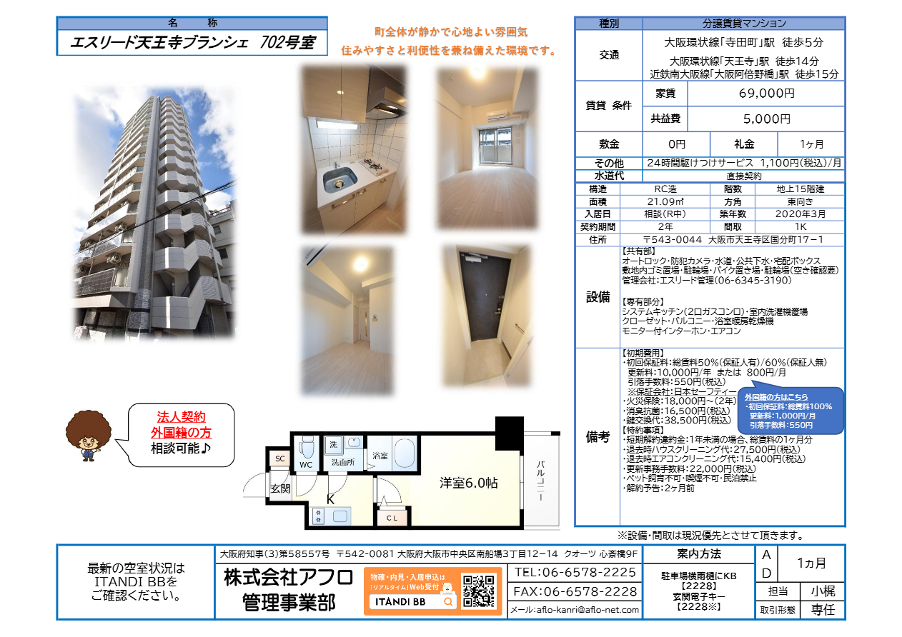
大阪·YMCA
エスリード天王寺ブランシェ 702
未確認
¥69,000
+ 管理費 ¥5,000
合計 ¥74,000 / 月
1K
21.09㎡
7階/15階建
鉄筋コンクリート
エレベーター
住所
大阪市天王寺区国分町17-1
最寄り駅
JR大阪環状線 寺田町駅 徒歩5分
通学経路
寺田町駅→天王寺駅(約2分)+徒歩5分 合計約12分
入居可能
相談
敷金
¥0
礼金
69,000円
鍵交換費
¥38,500
ネット
記載なし
保証会社
あり
外国籍
可
設備
オートロック ／ 防犯カメラ ／ 宅配BOX ／ バス・トイレ別 ／ エアコン ／ ペット相談可
その他費用
消臭抗菌16,500円 退去時清掃27,500円 エアコン清掃15,400円

Slide 9
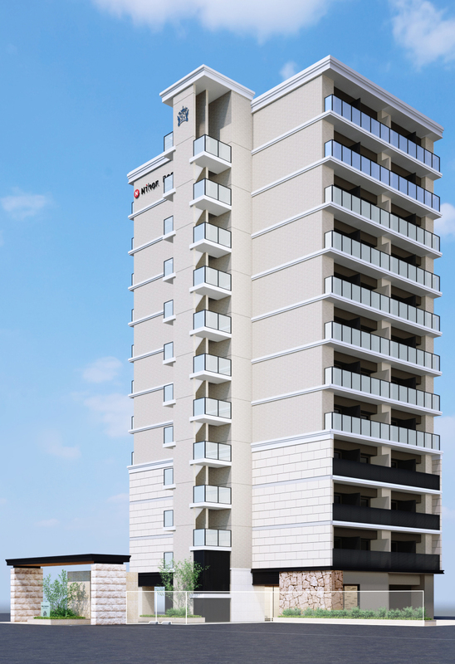
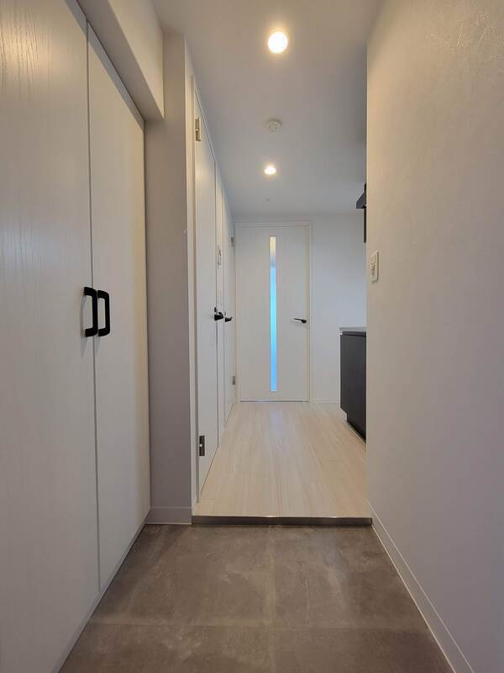
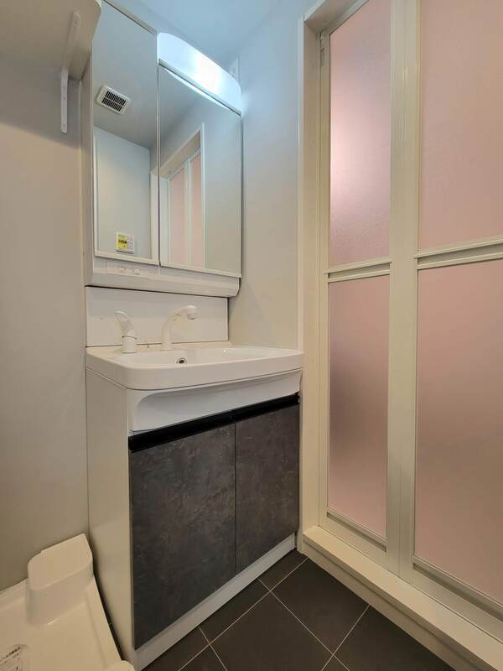
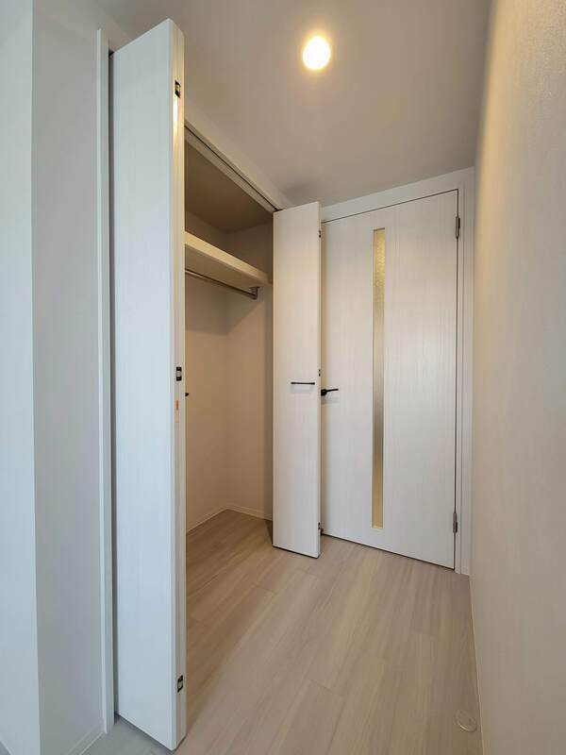
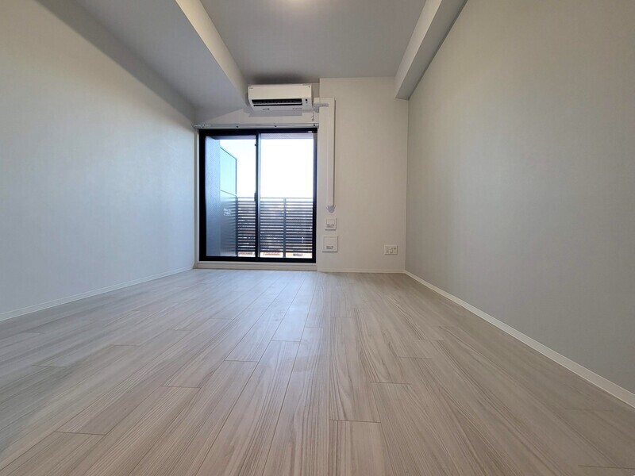
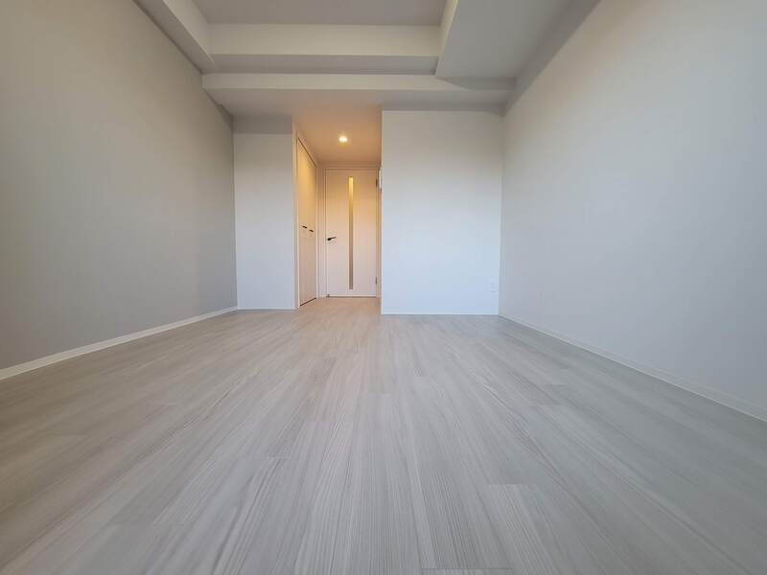
大阪·YMCA
Louis Residence 天王寺町北 1003
未確認
¥83,000
+ 管理費 ¥9,000
合計 ¥92,000 / 月
1K
24.19㎡
10階/12階建
鉄筋コンクリート
エレベーター
住所
大阪市阿倍野区天王寺町北2丁目24-13
最寄り駅
JR大阪環状線 寺田町駅 徒歩5分
通学経路
寺田町駅→天王寺駅(約2分)+徒歩5分 合計約12分
入居可能
即入居
敷金
¥0
礼金
92,000円
鍵交換費
¥15,000
ネット
無料
保証会社
あり
外国籍
記載なし
設備
オートロック ／ 防犯カメラ ／ 宅配BOX ／ バス・トイレ別 ／ エアコン ／ ペット相談可
その他費用
退去時清掃35,000円 火災保険15,000円

Slide 10
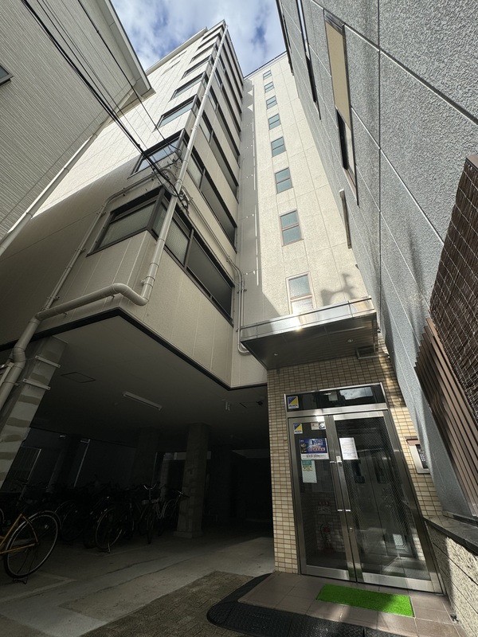
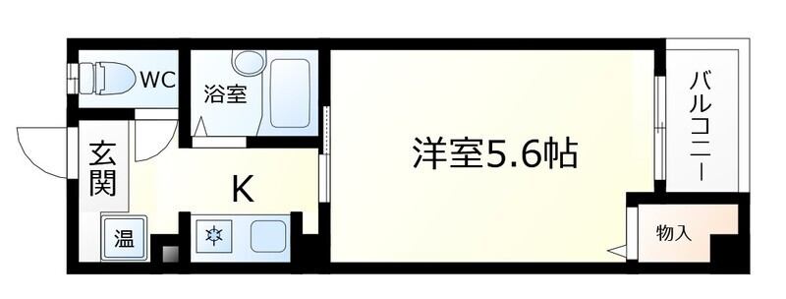
大阪·YMCA
ヴェール天王寺 406
未確認
¥40,000
+ 管理費 ¥5,000
合計 ¥45,000 / 月
1K
18.75㎡
4階/10階建
鉄骨造
エレベーター
住所
大阪市天王寺区大道3丁目8-7
最寄り駅
JR大阪環状線 寺田町駅 徒歩6分
通学経路
寺田町駅→天王寺駅(約2分)+徒歩5分 合計約13分
入居可能
相談
敷金
¥0
礼金
なし
鍵交換費
記載なし
ネット
記載なし
保証会社
あり
外国籍
可
設備
オートロック ／ エアコン
その他費用
火災保険18,000円

Slide 11
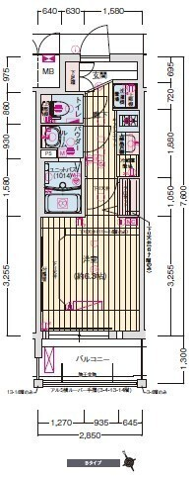
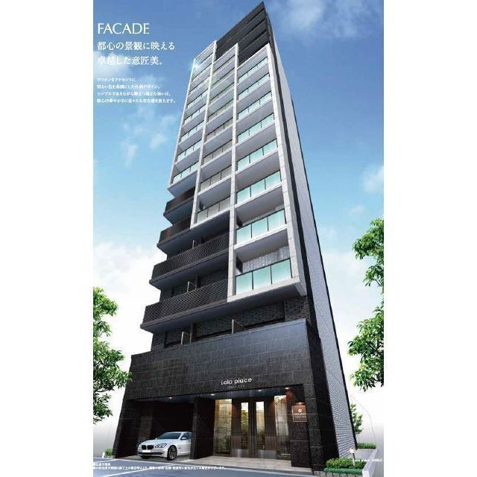
大阪·YMCA
ララプレイス天王寺シエロ 1002
未確認
¥71,440
+ 管理費 ¥8,560
合計 ¥80,000 / 月
1K
21.66㎡
10階/14階建
鉄筋コンクリート
エレベーター
住所
大阪市天王寺区大道1丁目2-18
最寄り駅
大阪メトロ谷町線 天王寺駅 徒歩8分
通学経路
天王寺駅まで徒歩8〜9分+徒歩5分 合計約14分
入居可能
相談
敷金
¥0
礼金
100,000円
鍵交換費
¥29,700
ネット
無料
保証会社
あり(ギャランティ/セーフティー)
外国籍
記載なし
設備
オートロック ／ 防犯カメラ ／ 宅配BOX ／ エアコン
その他費用
退去時クリーニング35,000円 プレサポ24 1,320円/月

Slide 12
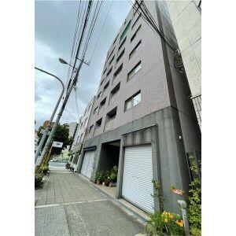
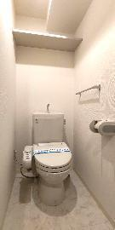
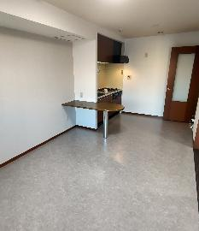
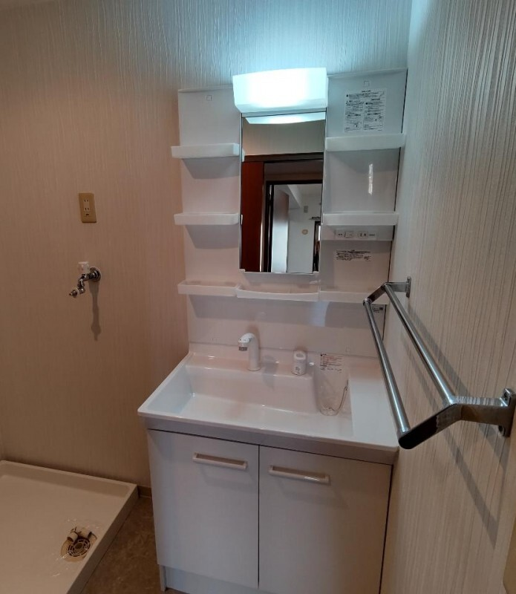
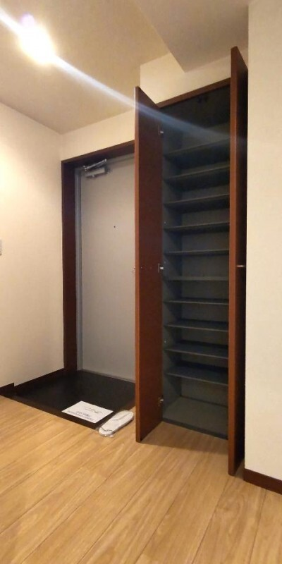
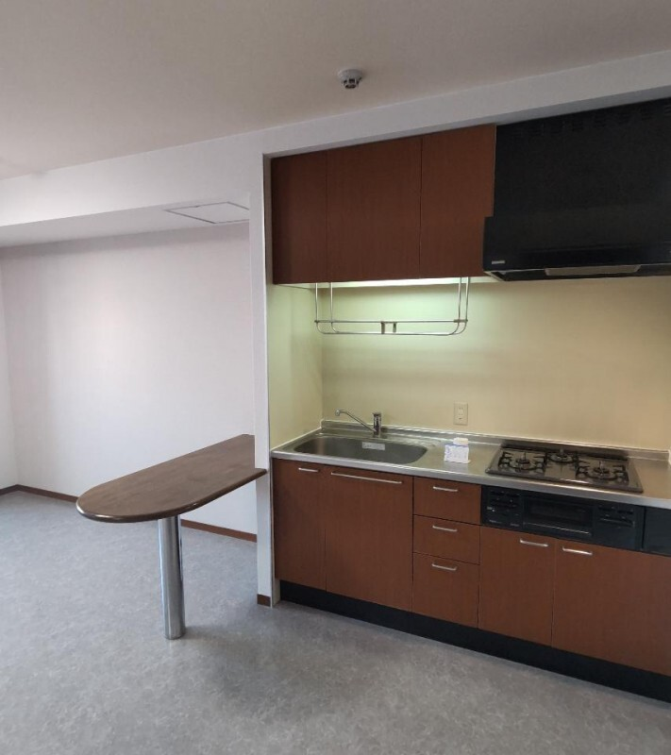
大阪·YMCA
コンフォートZEN 302
未確認
¥100,000
+ 管理費 ¥8,000
合計 ¥108,000 / 月
1LDK
43.74㎡
3階/8階建
鉄筋コンクリート
エレベーター
住所
大阪市天王寺区大道2丁目11-4
最寄り駅
JR大阪環状線 天王寺駅 徒歩9分
通学経路
天王寺駅まで徒歩9分+徒歩5分 合計約14分
入居可能
2026年5月下旬
敷金
¥0
礼金
200,000円
鍵交換費
¥27,500
ネット
無料
保証会社
あり(JPMCファイナンス)
外国籍
記載なし
設備
オートロック ／ バス・トイレ別 ／ エアコン ／ 室内洗濯機
その他費用
消臭抗菌17,600円 退去時清掃38,500円 安心サポート1,870円/月
+2

Slide 13
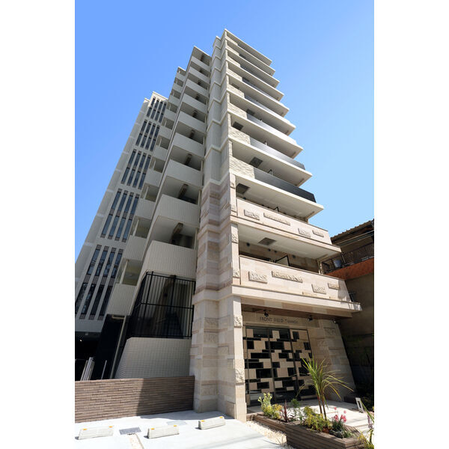
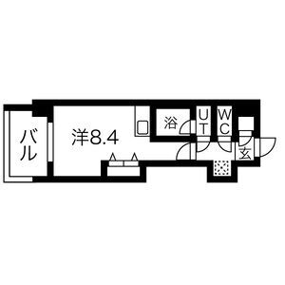
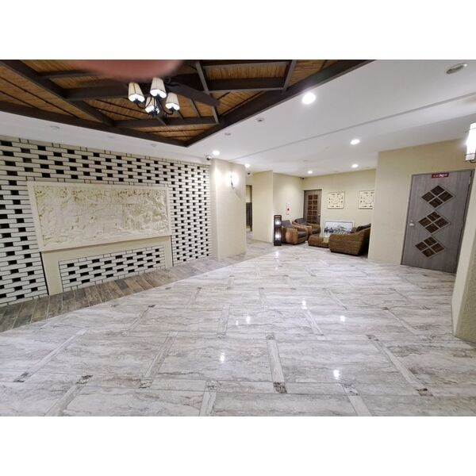
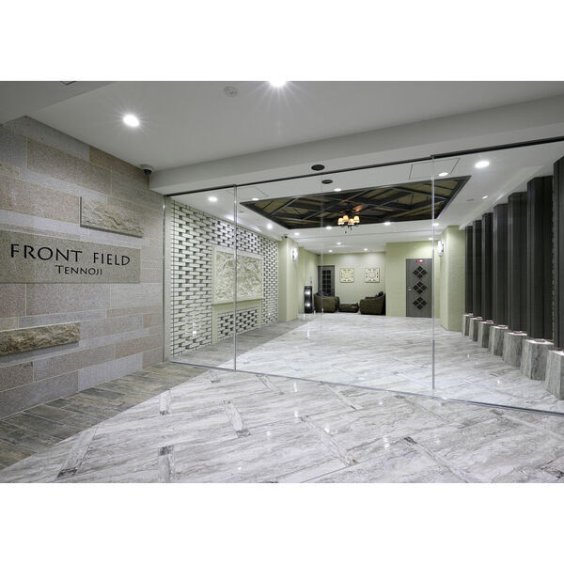
大阪·YMCA
FRONT FIELD Tennoji 605
未確認
¥82,000
+ 管理費 ¥8,000
合計 ¥90,000 / 月
1R
23.18㎡
6階/11階建
鉄筋コンクリート
エレベーター
住所
大阪市天王寺区堀越町6-11
最寄り駅
各線 天王寺駅 徒歩6分
通学経路
天王寺駅まで徒歩6分+徒歩5分 合計約11分
入居可能
即入居
敷金
¥0
礼金
82,000円
鍵交換費
¥11,000
ネット
無料
保証会社
あり
外国籍
記載なし
設備
オートロック ／ 防犯カメラ ／ 宅配BOX ／ バス・トイレ別 ／ エアコン ／ 室内洗濯機 ／ ペット相談可
その他費用
火災保険20,000円

Slide 14
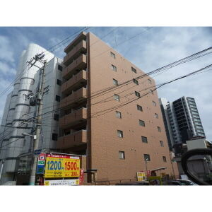
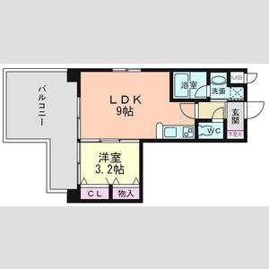
大阪·YMCA
ラルテ天王寺 403
未確認
¥87,000
+ 管理費 ¥10,000
合計 ¥97,000 / 月
1LDK
29.99㎡
4階/8階建
鉄筋コンクリート
エレベーター
住所
大阪市天王寺区堀越町7-19
最寄り駅
大阪メトロ御堂筋線 天王寺駅 徒歩7分
通学経路
天王寺駅まで徒歩7分+徒歩5分 合計約12分
入居可能
記載なし
敷金
¥0
礼金
87,000円
鍵交換費
¥27,000
ネット
無料(J:COM)
保証会社
あり(全保連/Room iD)
外国籍
可(Room iDグローバル)
設備
オートロック ／ 防犯カメラ ／ バス・トイレ別 ／ 室内洗濯機 ／ ペット可 ／ 2人入居可
その他費用
定額水道料2,700円/月 付帯補償料560円/月

Slide 15
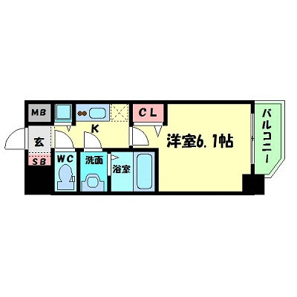
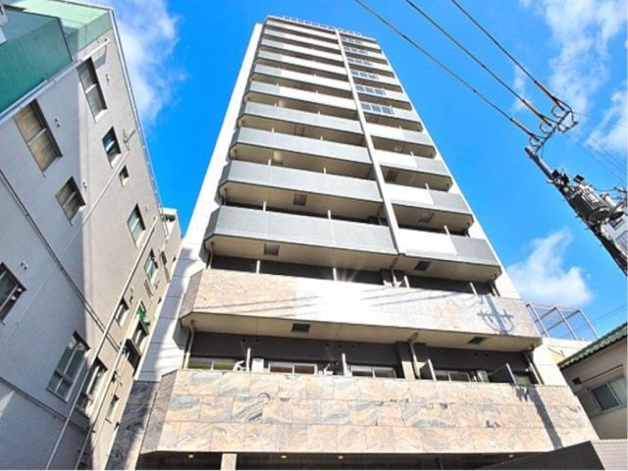
大阪·YMCA
アクアプレイス天王寺Ⅱ 705
未確認
¥77,500
+ 管理費 ¥11,000
合計 ¥88,500 / 月
1K
21.75㎡
7階/14階建
鉄筋コンクリート
家具付き
住所
大阪市天王寺区大道3丁目6-8
最寄り駅
JR大阪環状線 天王寺駅 徒歩7分
通学経路
天王寺駅まで徒歩7分+徒歩5分 合計約12分
入居可能
2026年7月中旬
敷金
¥0
礼金
77,500円
鍵交換費
¥33,000
ネット
対応
保証会社
あり(初回100%)
外国籍
可
設備
オートロック ／ バス・トイレ別 ／ 室内洗濯機 ／ 家具付き
その他費用
室内清掃55,000円 事務手数料22,000円 リブクラブ2,200円/月 SBI保険800円/月

Slide 16
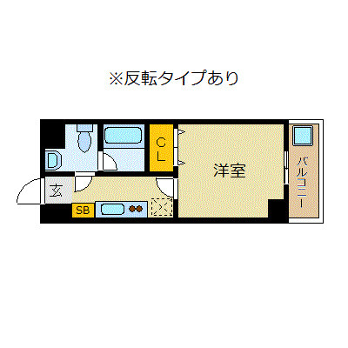
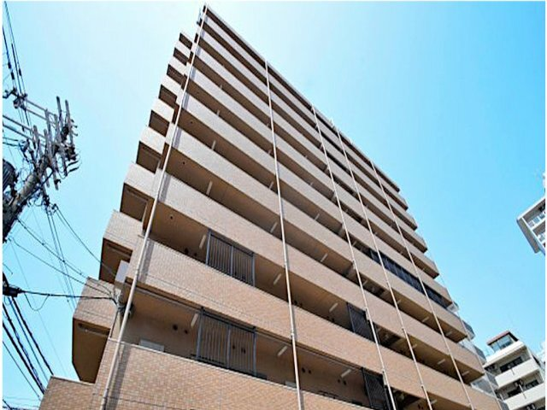
大阪·YMCA
レ・コンフォルト 502
未確認
¥74,500
+ 管理費 ¥11,000
合計 ¥85,500 / 月
1K
21.12㎡
5階/10階建
鉄筋コンクリート
エレベーター
家具付き
住所
大阪市天王寺区南河堀町9-23
最寄り駅
大阪メトロ御堂筋線 天王寺駅 徒歩4分
通学経路
天王寺駅まで徒歩4分+徒歩5分 合計約9分
入居可能
2026年5月中旬
敷金
¥0
礼金
74,500円
鍵交換費
¥33,000
ネット
対応
保証会社
あり(初回100%)
外国籍
可
設備
オートロック ／ バス・トイレ別 ／ 家具付き
その他費用
室内清掃55,000円 事務手数料22,000円 リブクラブ2,200円/月 SBI保険800円/月

Slide 17
東京·赤門会
全3件

Slide 18
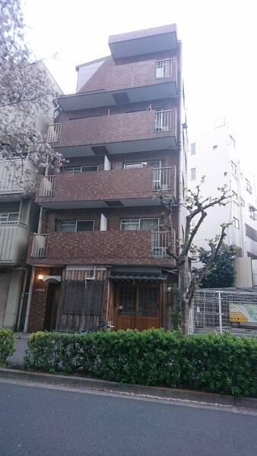
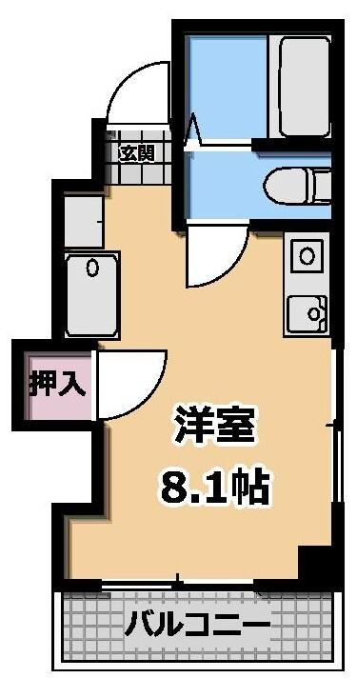

東京·赤門会
J・Kビル 201
確認済
¥85,000
+ 管理費 ¥15,000
合計 ¥100,000 / 月
1R
18.23㎡
2階/5階建
鉄筋コンクリート
住所
東京都荒川区西日暮里2丁目15-7
最寄り駅
JR山手線 日暮里駅 徒歩3分
通学経路
日暮里駅→要確認 合計約要確認分
入居可能
相談
敷金
¥0
礼金
なし
鍵交換費
¥27,500
ネット
記載なし
保証会社
あり(初回保証料50%～・月額継続保証料800円)
外国籍
可(海外審査不可)
設備
バス・トイレ別 ／ 室内洗濯機置き場 ／ フローリング ／ バルコニー ／ 角部屋 ／ 温水洗浄便座 ／ 追焚機能
その他費用
室内清掃49,500円 エアコンクリーニング13,200円 火災保険2,480円/月 更新継続保証料800円/月 更新事務手数料27,500円(更新時)

Slide 19


東京·赤門会
アルテシモリンククロス 1202
未確認
¥110,000
+ 管理費 ¥10,000
合計 ¥120,000 / 月
1R
25.23㎡
12階/12階建
鉄筋コンクリート
エレベーター
住所
東京都荒川区西日暮里2丁目47-5
最寄り駅
日暮里・舎人ライナー 西日暮里駅 徒歩3分 / JR山手線 日暮里駅 徒歩6分
通学経路
西日暮里駅(千代田線)→湯島駅(約5分)+徒歩7分 合計約15分
入居可能
相談
敷金
¥0
礼金
110,000円
鍵交換費
¥11,000
ネット
無料
保証会社
あり(初回100%・月額1.5%)
外国籍
可
設備
オートロック ／ 防犯カメラ ／ 宅配BOX ／ バス・トイレ別 ／ 独立洗面台 ／ エアコン ／ 室内洗濯機置き場 ／ 浴室乾燥機 ／ 温水洗浄便座 ／ バルコニー ／ 角部屋 ／ 最上階 ／ ペット相談可 ／ 2人入居可
その他費用
ルームクリーニング59,400円 火災保険20,000円 24時間生活サポート19,800円 更新料1.5ヶ月 短期解約違約金あり(1年未満:賃料2ヶ月/1〜2年:賃料1ヶ月) 解約予告2ヶ月前

Slide 20


東京·赤門会
東栄コーポ 204
未確認
¥115,000
+ 管理費 ¥5,000
合計 ¥120,000 / 月
1LDK
38㎡
2階/7階建
鉄骨鉄筋コンクリート
エレベーター
住所
東京都荒川区西日暮里1丁目61-7
最寄り駅
東京メトロ千代田線 西日暮里駅 徒歩5分 / JR山手線 日暮里駅 徒歩10分
通学経路
西日暮里駅(千代田線)→湯島駅(約5分)+徒歩7分 合計約17分
入居可能
相談
敷金
¥115,000
礼金
115,000円
鍵交換費
¥33,000
ネット
記載なし
保証会社
あり(初回100%・月額1.5%)
外国籍
可(ベトナム・ミャンマー・ネパール国籍不可)
設備
防犯カメラ ／ バス・トイレ別 ／ 独立洗面台 ／ バルコニー ／ 角部屋
その他費用
契約事務手数料11,000円 火災保険20,000円 24時間生活サポート19,800円 更新料1ヶ月 解約予告1ヶ月前

Slide 21
東京·ISI
全2件

Slide 22

東京·ISI
ＮＯＺＯＭＩＯ目白 104
未確認
¥98,000
+ 管理費 ¥5,000
合計 ¥103,000 / 月
1K
20.36㎡
1階/3階建
木造
住所
東京都豊島区目白2丁目15-9
最寄り駅
JR山手線 目白駅 徒歩6分
通学経路
目白駅(JR山手線)→新宿(約9分)+徒歩 合計約20分
入居可能
2026年6月中旬
敷金
¥98,000
礼金
98,000円
鍵交換費
¥14,300
ネット
記載なし
保証会社
あり(初回50%～・更新10,000円～/年)
外国籍
可
設備
オートロック ／ 防犯カメラ ／ 宅配BOX ／ バス・トイレ別 ／ 独立洗面台 ／ エアコン ／ 室内洗濯機置き場 ／ 浴室乾燥機 ／ 温水洗浄便座 ／ モニタ付インターホン ／ ダブルロックキー ／ 駐輪場 ／ 外国籍可
その他費用
室内清掃55,000円(退去時) 保険加入要 1年未満違約金あり 更新料新賃料1ヶ月

Slide 23

東京·ISI
スカイコート池袋東口 603
未確認
¥89,000
+ 管理費 ¥5,000
合計 ¥94,000 / 月
1K
20.35㎡
6階/11階建
鉄骨鉄筋コンクリート
エレベーター
住所
東京都豊島区南池袋2丁目9-16
最寄り駅
東京メトロ有楽町線 東池袋駅 徒歩5分
通学経路
東池袋駅(有楽町線)→池袋(約3分)+JR山手線→新宿(約7分)+徒歩 合計約20分
入居可能
2026年6月下旬
敷金
¥0
礼金
89,000円
鍵交換費
¥33,000
ネット
記載なし
保証会社
あり(初回50%～・年間10,000円・引落手数料330円/月)
外国籍
可
設備
オートロック ／ バス・トイレ別 ／ 室内洗濯機置き場 ／ エアコン ／ フローリング ／ バルコニー ／ 角部屋 ／ 収納スペース ／ シューズボックス ／ ガスコンロ可 ／ 都市ガス ／ 外国籍可
その他費用
ルームクリーニング70,000円(契約時) 抗菌・エアコン洗浄16,500円 24時間サポート16,500円 火災保険22,000円(2年) 更新料新賃料1ヶ月 解約予告2ヶ月前

